Slide 2

버그
Calib rig 등록 시 c-arm rigid body 사라짐
c-arm rigid body 다시 등록 시 cheker rigid body 사라짐.
사진 send 시 lateral 뷰가 움직이며, lateral 뷰 이상해 짐
Add extrinsic 누른 후 부터 lateral 중심으로 동작하면서
Lateral view 가 비정상적이게 될 때가 있음.
C-arm 등록 관련 문제인 것으로 보임

Slide 3
버그
C-arm 이 움직일 때는 view 가 업데이트가 안 됨.

Slide 4
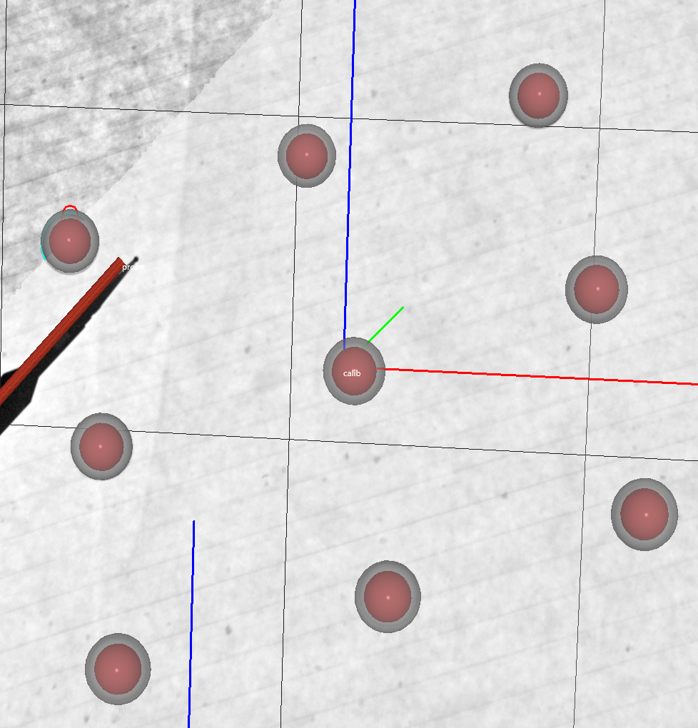
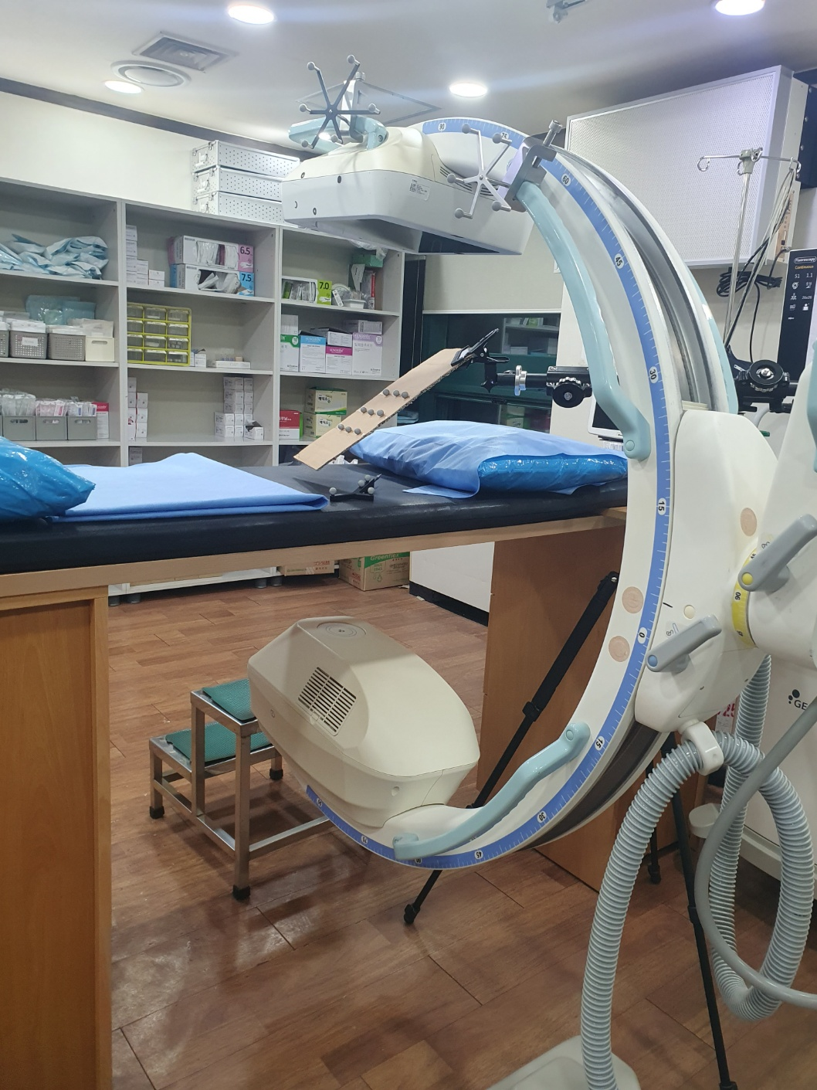
Calibration test
1 장 error : 2.1 max : 4.674

Slide 5
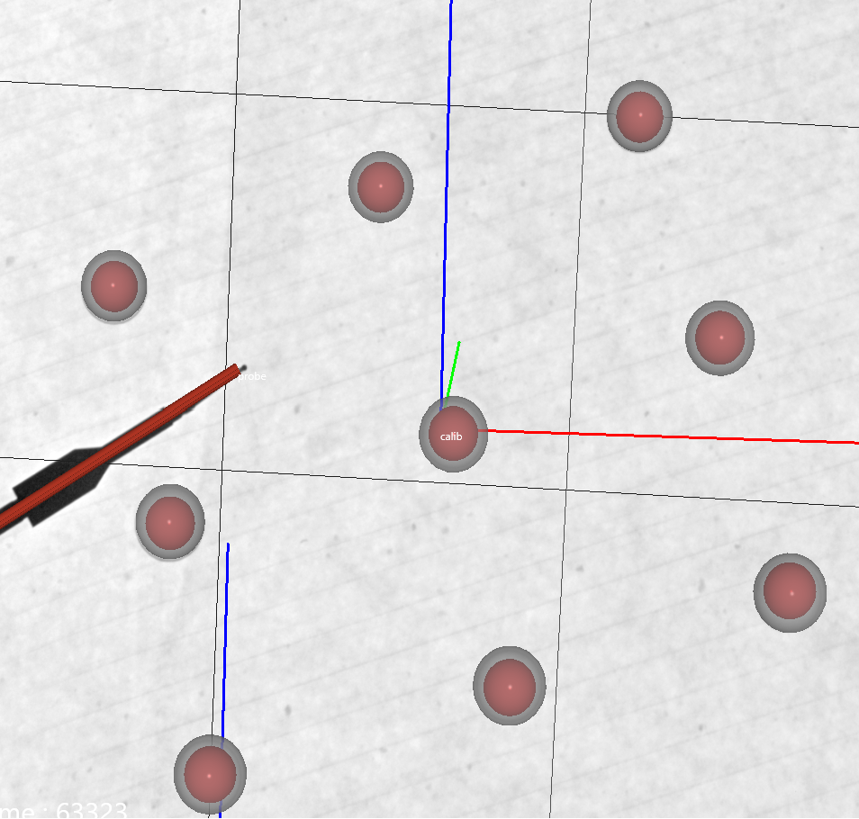
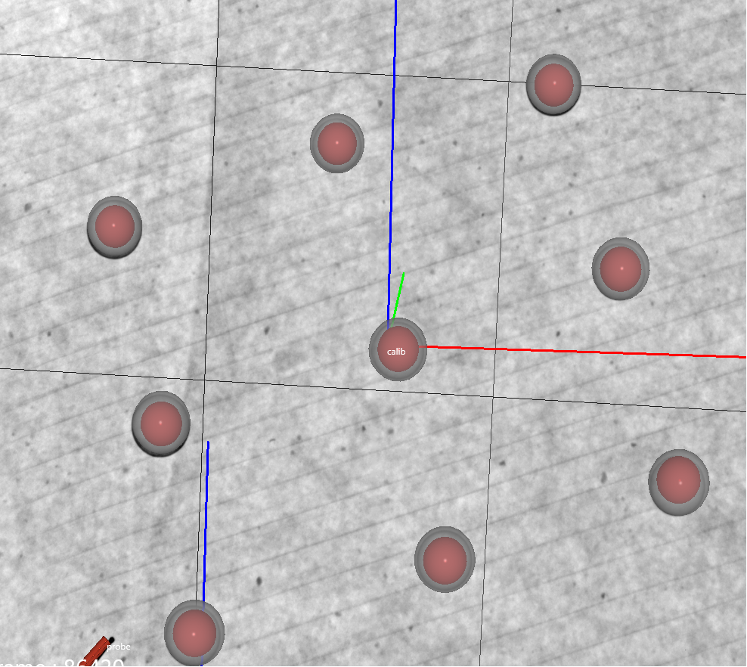
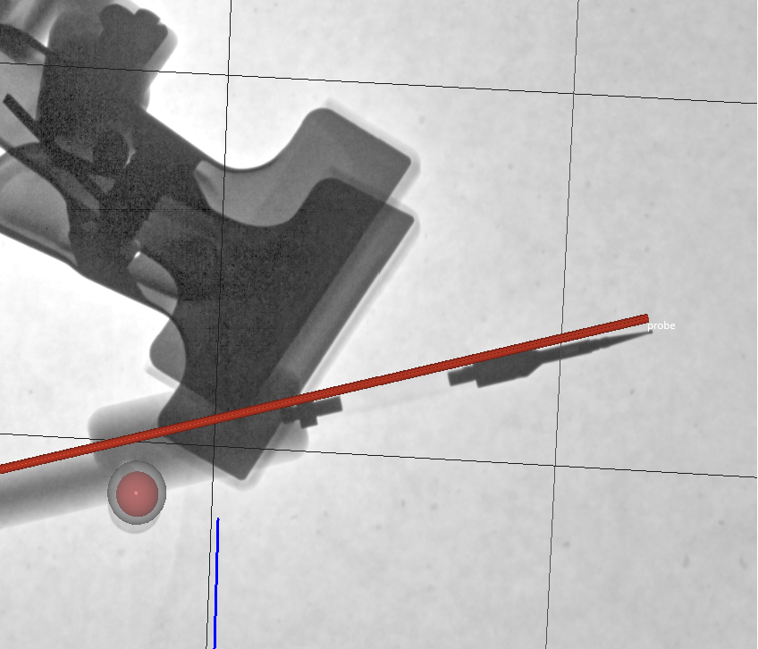
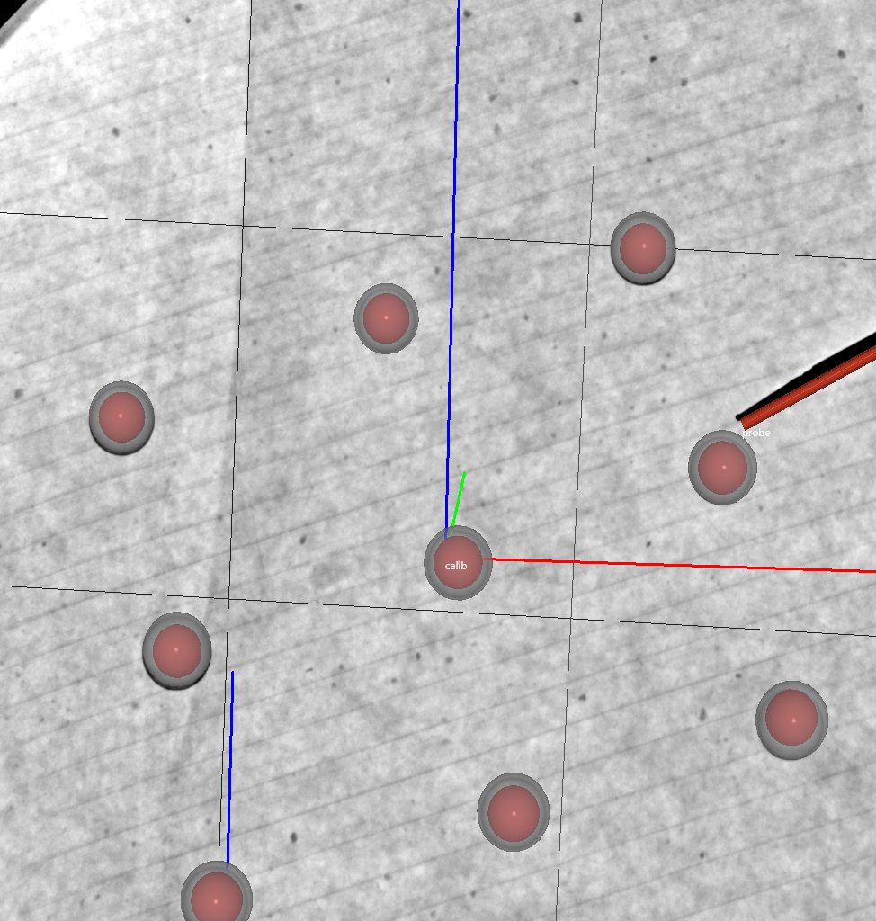
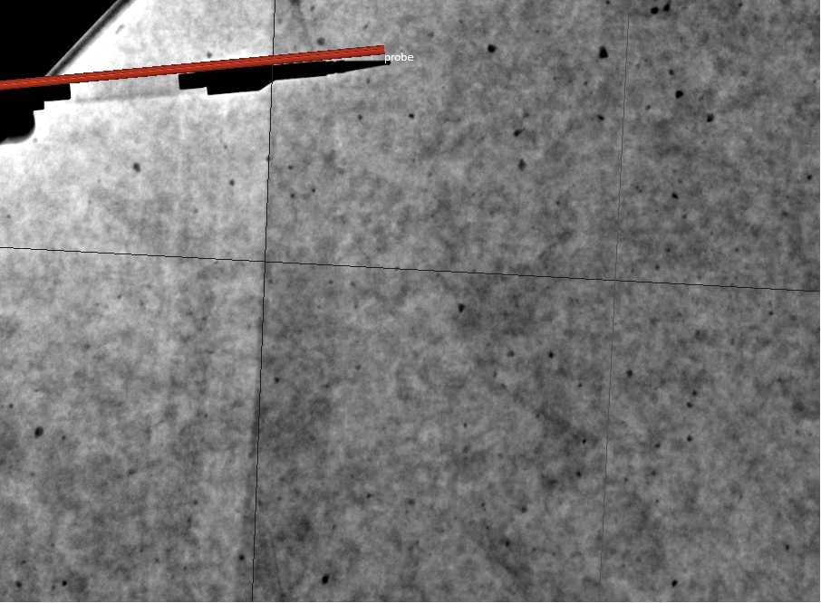
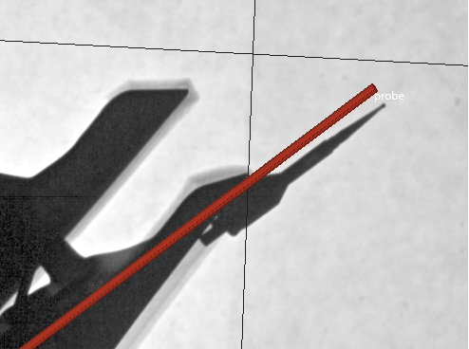
2 장 error : 3.77 max : 8.90
3 장 error : 4.86 max : 11.51
3 장 error : 4.75 max : 11.29
4 장 4.19 11.24
5 장 3.83 11.39
6장 3.55 11.36

Slide 6
CALIB_EDIT 으로 기존에 사용한 6장 쓰면 ERROR 가 커짐….
RESET이 안됐나?

Slide 7
Test2, test3 모두 찍을 수록 error 가 계속 발산함.
Test2 는 calib rig 를 새로 등록하지 않아서 그런가 확인하려고 test3 에서는 새로 등록하고 진행
그래도 마찬가지.
Calib 판을 놓는 방향이 문제인가? – reset 을 하면 안되나?

Slide 8
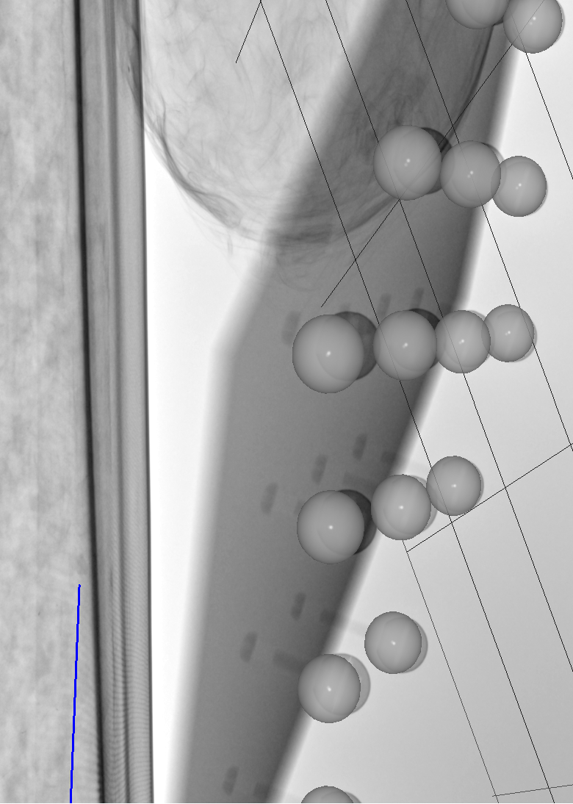
Test4 – calib 판 마름모꼴 안되도록 잘 놓았을 경우
1.5695498, max error : 2.8125038
2.9961302, max error : 6.165656 - 여기선 좀 부정확
Pairs : 2.8046708, max error : 5.7529936 - 여기선 매우 정확
Lateral 에서는 조금 틀어짐.
수치로 판단하긴 힘든 듯?

Slide 9
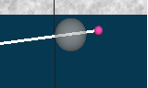
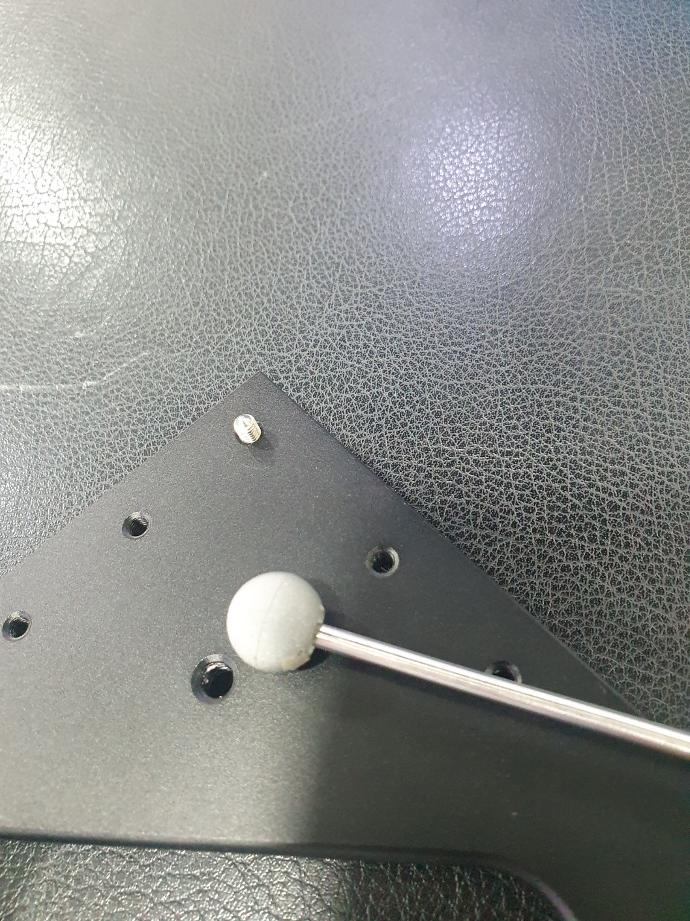
Pivot 정상동작 안하는 듯.

Slide 10
3장으로 정확도가 나오는가?
Test5
1.0238384, max error : 1.6356131 – 한장만 으로 매우 정확.
: 2.0626974, max error : 4.878274
2.3279197, max error : 5.8054447
pairs : 2.1573534, max error : 6.1682854
부정확한 부분들이 생김.

Slide 11
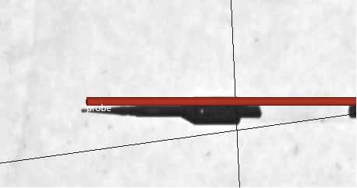
3장으로 정확도가 나오는가?
Test6
Rig 높이 조절해가면서 3장
Test7
카메라 높이 조절해 가면서 3장

Slide 12
Test8
Rig 만 움직여서 calibration 진행 후
Camera 움직여 가면서 정확도 측정
→ detector 에서 멀어질 수록 오차 발생.
즉 calibration 할 때와 비슷한 환경에서만 정확도 보장 됨.

Slide 13
Test 9
카메라 높이 당 여러 rig 높이
→ 그럭저럭 정확하지만 detector 로 부터 멀 때 에러 발생

Slide 14
Test10
Rig 고정 시키고 카메라 높이만 바꿔가면서 해 봄
Test9랑 큰 차이 없음.

Slide 15
Test11
Detector 랑 가깝게 딱 3 장만 찍어 봄.
→ detector 와 멀어질 경우 오차 확 남.

Slide 16
test12
Rig 고정시킨 후 카메라 높여 가면서 5장만 찍기

